Slide 1

Просто Челнинская ООШ
Новошешминского района
Патриотическое воспитание в школе

Slide 2
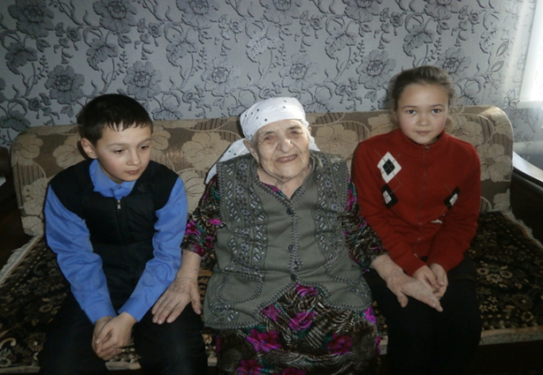
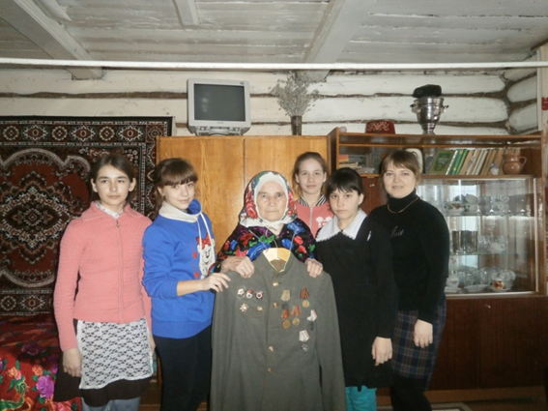
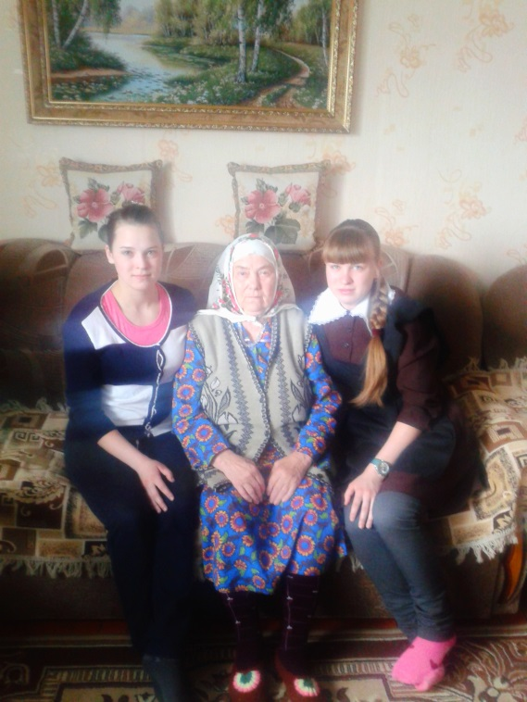
Проявляем уважение и заботу тыловикам и вдовам ветеранов ВОВ
Наши цели и задачи:
Выработать у учащихся гражданскую позицию по отношению к своей родной земли.
Воспитывать учащихся на традициях своей семьи, народа: пробудить интерес к истории своего рода, своей страны, родного края, школы, улицы, села, в котором они живут, его культуре.
Научить бережно относиться к героическому прошлому нашего народа, помнить о тех, кто завоевал и отстоял свободу и независимость нашей Родины.
Воспитывать и развивать умение быть добрым, милосердным, стремиться прийти на помощь тем, кто в ней нуждается; постоянно совершенствовать культуру поведения школьника в общении со своими сверстниками, людьми старшего возраста, младшими ребятами.
Развивать чувство чести, чуткости, сострадания

Slide 3

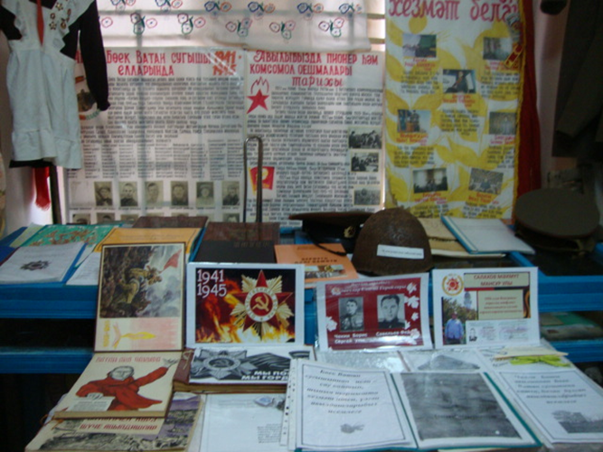
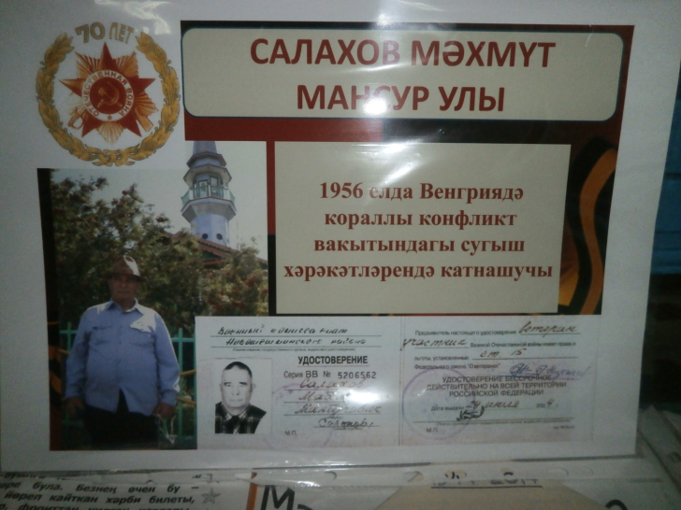
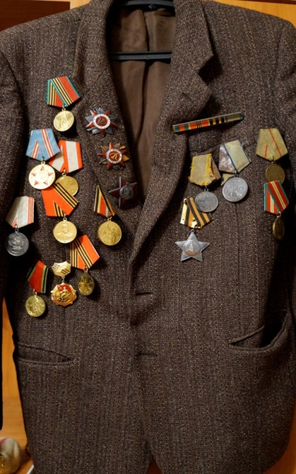
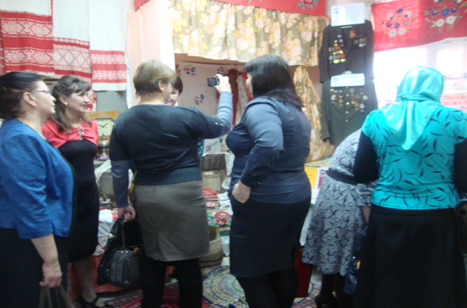
Школьный музей - говорит о наших предках

Slide 4
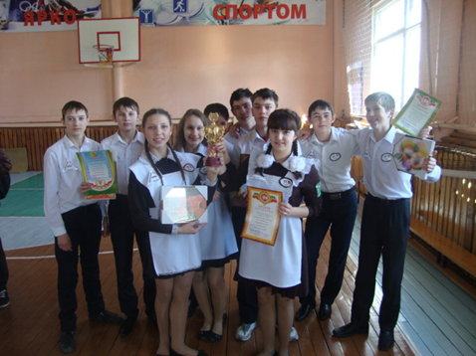
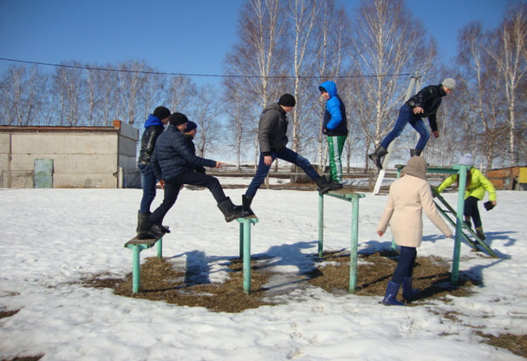
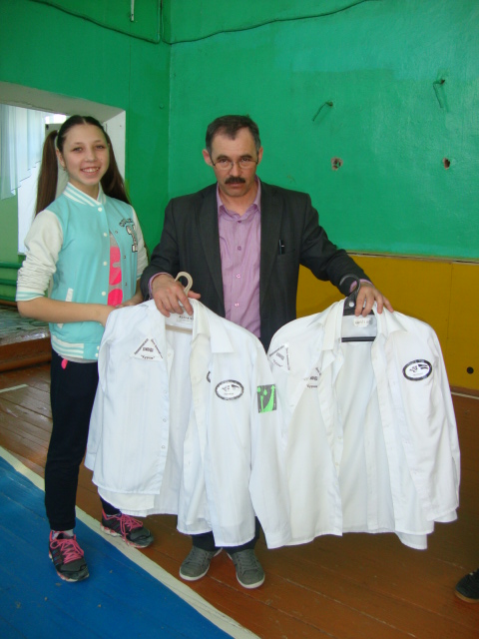
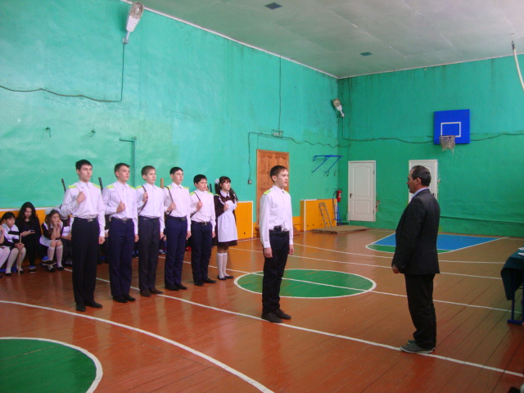
Военно - спортивная игра «Зарница»

Slide 5
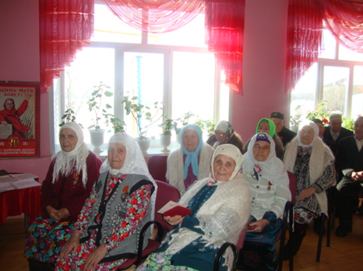
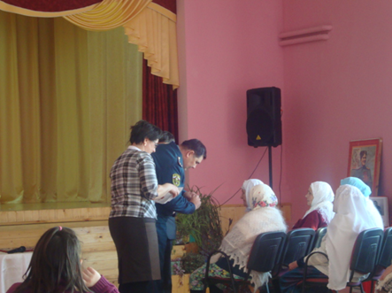
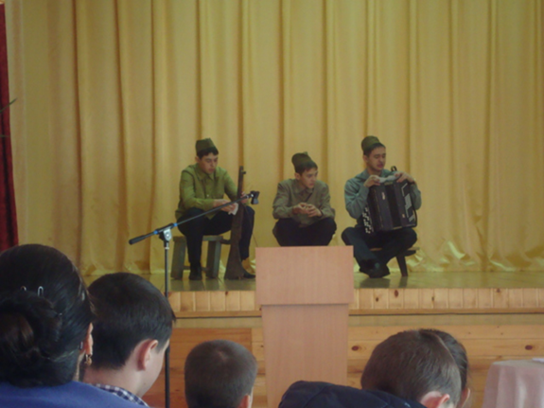
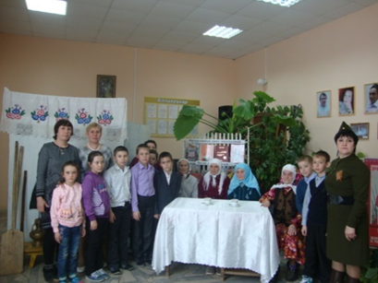
Организуем мероприятия

Slide 6
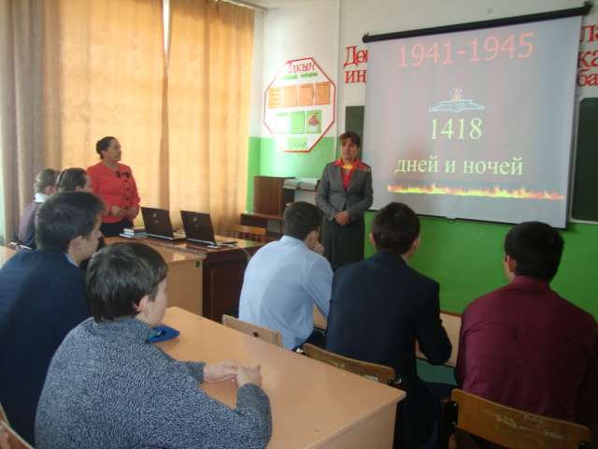
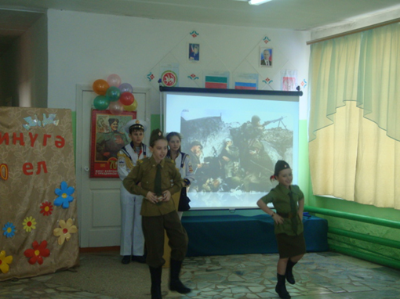
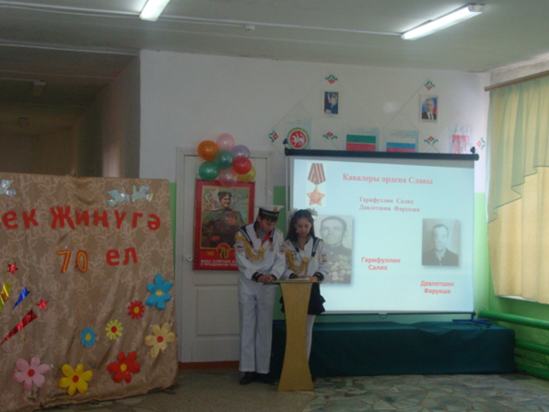
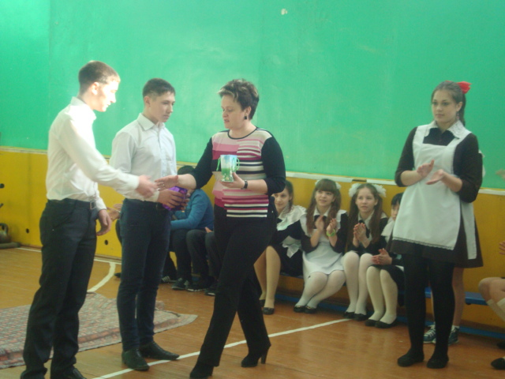
Районный семинар
посвященный к
Празднованию Великой Победы

Slide 7
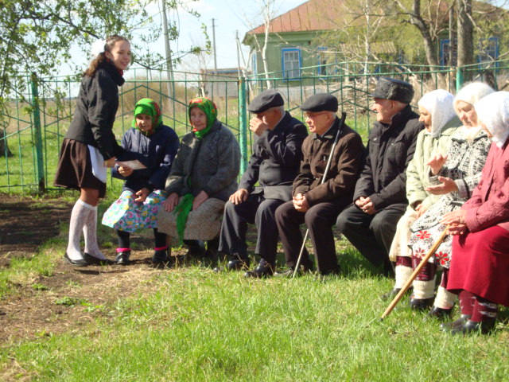
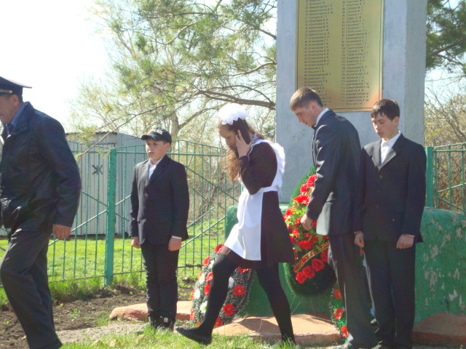
Из нашего села ушли на фронт 213 солдат.
Вернулись живыми 71 солдат.
Не вернулись 142 солдата.
Сегодня у нас живут
4 вдов ветеранов,
23 тыловика,
18 дети войны.

